Slide 1

ESLINGAS PARA IZAJE DE CARGAS
Eslinga:
Eslinga es un termino con el cual se denominan los accesorios, componentes, elementos, con los cuales se conforman o componen las diferentes maniobras de Izaje y amarre de carga, por lo que encontramos y entendemos las siguientes conformaciones, de acuerdo a norma internacionales.
Eslingas de Cadena.
Eslingas Sintéticas.
Eslingas de Estrobos.

Slide 2
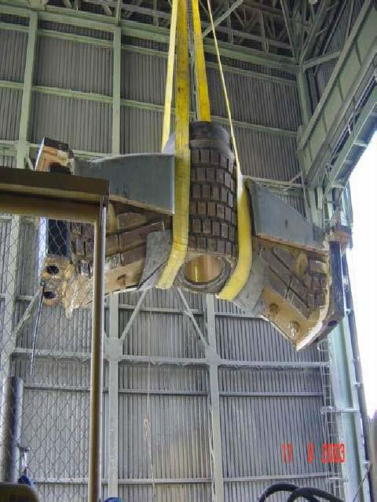
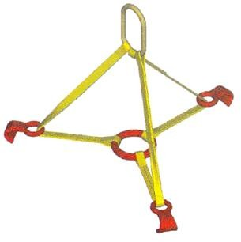
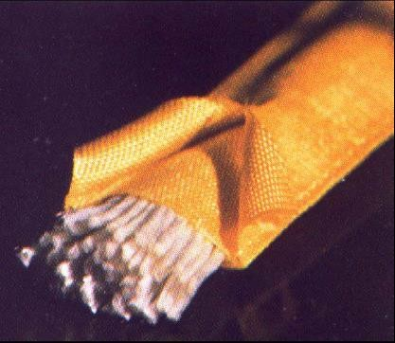
Cada uno de estos grupos se subdividen de acuerdo a características y conformaciones definidas internacionalmente, a los cuales se les puede conformar en algunos casos en forma mixta de acuerdo a requerimientos especiales de los usuarios y el tipo de trabajo a realizar.

Slide 3
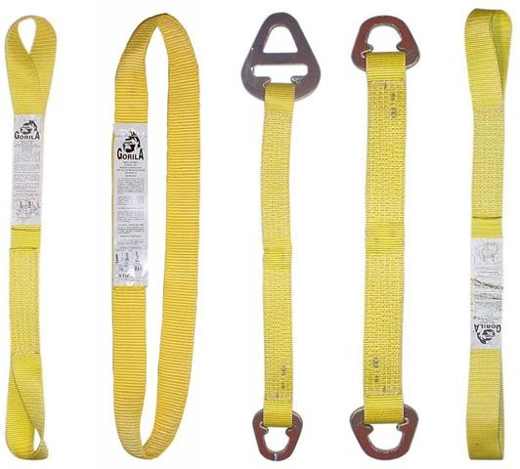

Slide 4
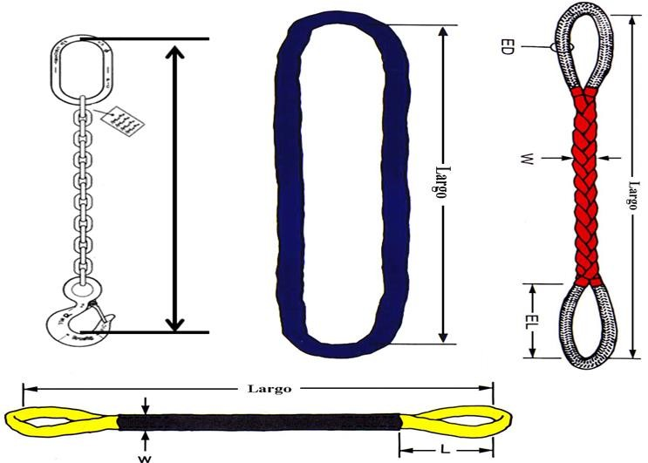

Slide 5
CLASIFICACIÓN DE LOS CABLES
Los cables de acero se clasifican por medio de 4 factores.
El número de alambres por hebras (Torón).
El número de hebras (torón)
El tipo de núcleo o alma.
La trama

Slide 6

DISEÑOS COMUNES DE CABLES DE ACERO

Slide 7

ALMA:
Constituye el núcleo central del cable alrededor del cual se trenzan los torones o cordones y alambres que forman el cable. Su finalidad es servir de soporte a los torones y lubricar el cable.
Los cables deben lubricarse por lo menos una vez al mes en toda su longitud. El lubricante del cable no debe ser demasiado grueso o pegajoso para permitir su penetración al interior o al alma de esté.
ALMA DE ACERO INDEPENDIENTE

Slide 8
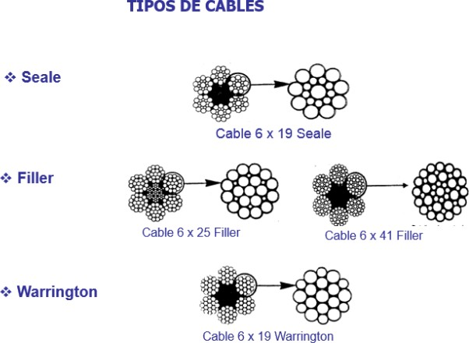

Slide 9
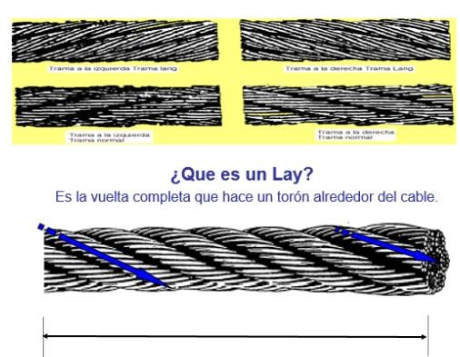
TRAMA:
Se refiere a la dirección en que se tuercen juntas las hebras (torones) de un cable. El término longitud de hebra se refiere a la distancia a lo largo del cable en que una hebra hace una vuelta al que se le llama Lay. El dibujo muestra varias tramas de cuerda.

Slide 10
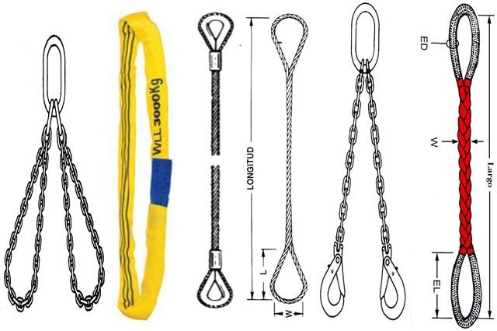

Slide 11
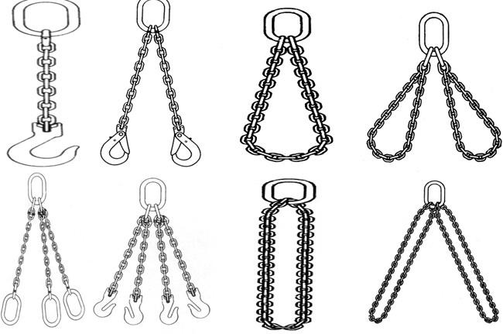

Slide 12

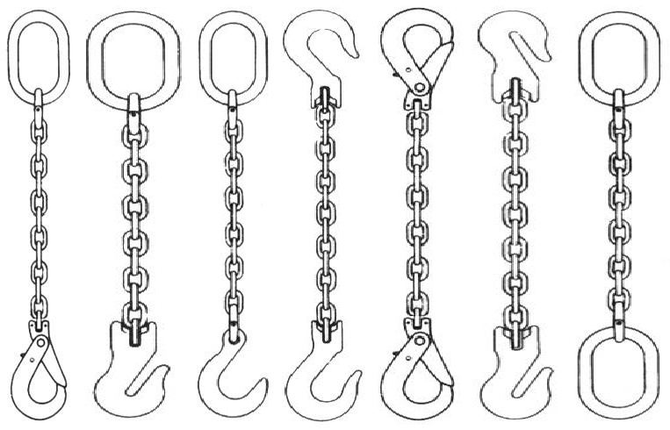


Slide 13
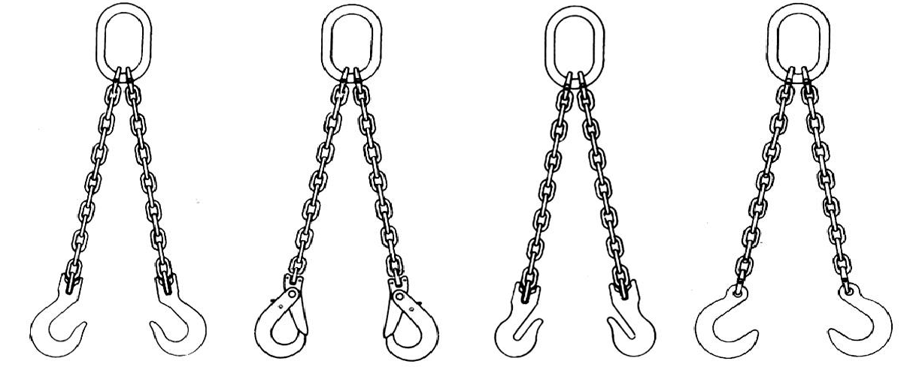
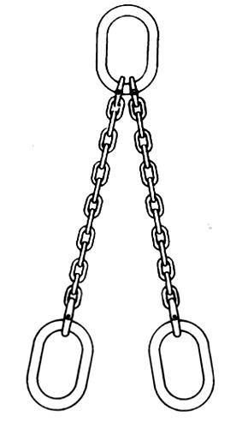

Slide 14
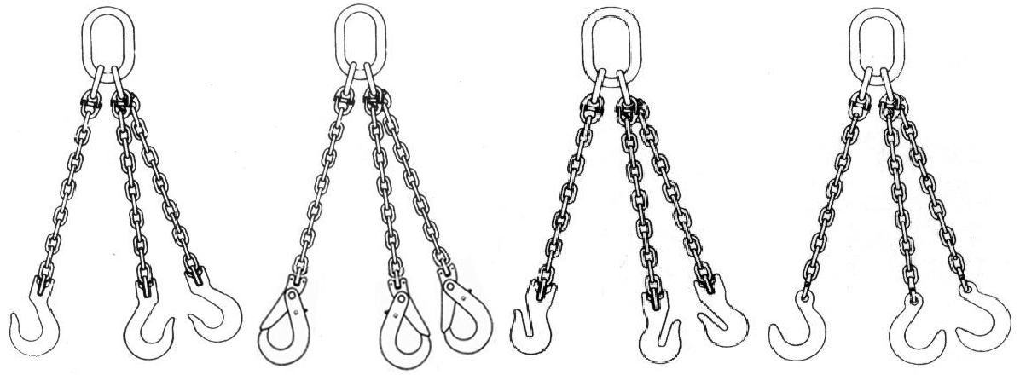
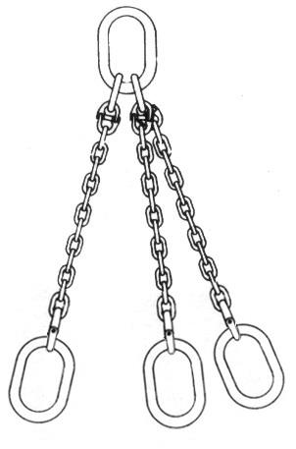

Slide 15
La Carga Límite de Trabajo (CLT) es la carga de trabajo máxima para un ángulo mínimo de eslinga específico, medido en plano horizontal. El ángulo mínimo de eslinga y la Carga límite de trabajo se identifican en la eslinga.
La Carga Límite de Trabajo o el Factor de diseño pueden verse afectados por el desgaste, el mal uso, la sobrecarga, la corrosión, la deformación, las alteraciones intencionales, los bordes filosos, el diámetro de la curvatura sobre la cual se utiliza la eslinga (D/d) y otras condiciones de uso.
Deben tenerse en cuenta las cargas dinámicas y las condiciones extraordinarias al seleccionar las eslingas de cadena de aleación.

Slide 16

AMARRE VERTICAL (DIRECTOS):
Son hechos simplemente conectando un gancho o un grillete a la carga. la capacidad segura de trabajo (100%) en las tablas de estrobos podrá ser utilizada pero nunca excedida.
VERTICAL

Slide 17

AMARRE AHORCADO:
Son utilizados para mantener el control de las cargas redondeadas o cargas de formas irregulares. Este tipo de amarre deduce el valor de la carga de trabajo segura debido a que el estrobo o eslinga no puede equilibrar completamente sus partes conforme el flexionado y distorsionado. Esto produce un diámetro pequeño flexionante en el cuerpo del estrobo en el punto de ahorcamiento
AHORCADO

Slide 18

AMARRE DE CANASTA O EN U:
Distribuye una descarga equilibradamente entre las dos piernas del estrobo con ciertas limitaciones impuestas por los ángulos en los cuales sus extremidades son izadas o conectadas a la carga.
CANASTA

Slide 19
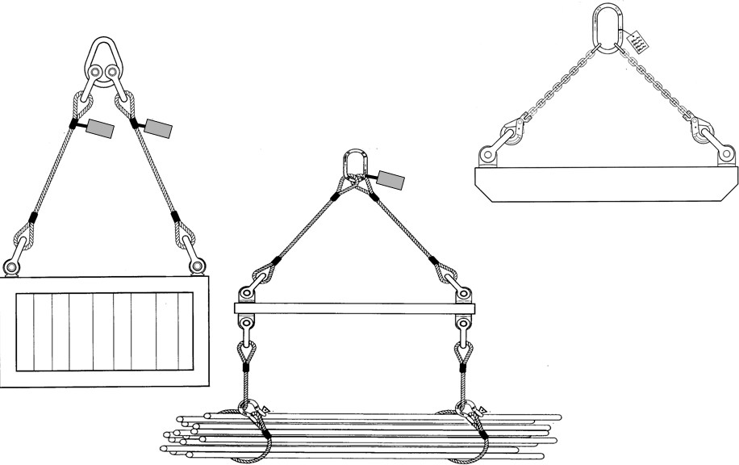

Slide 20
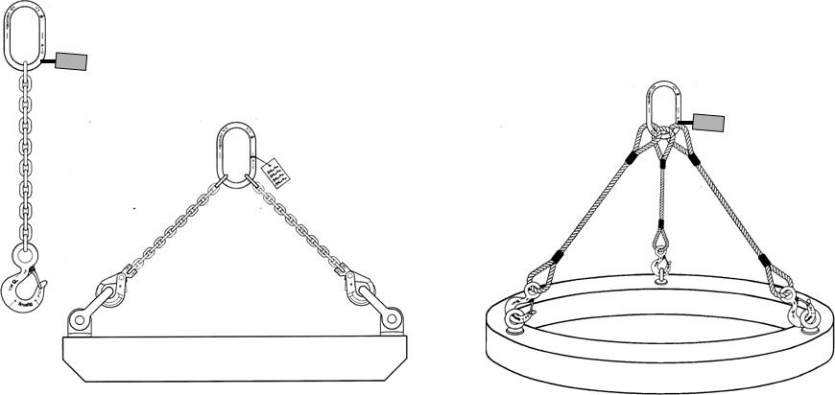

Slide 21
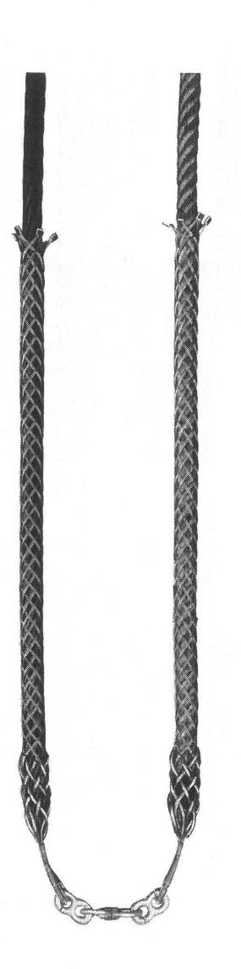

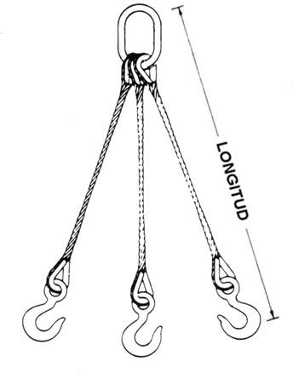
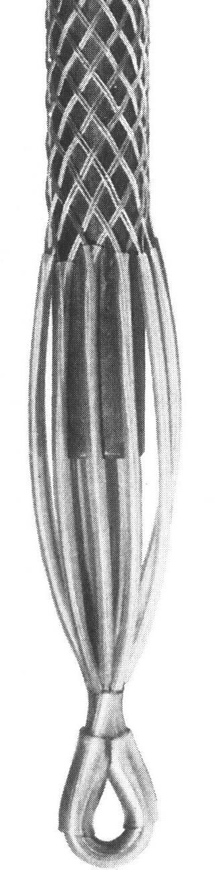
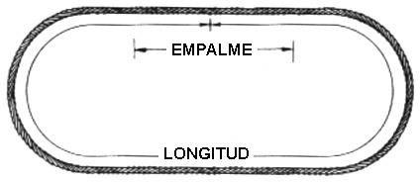
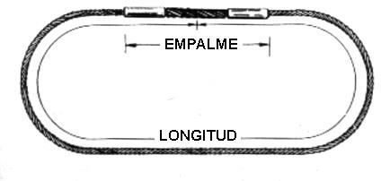

Slide 22
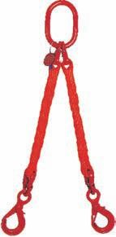
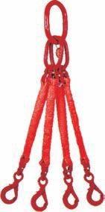
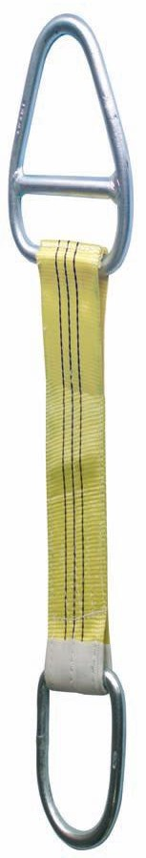

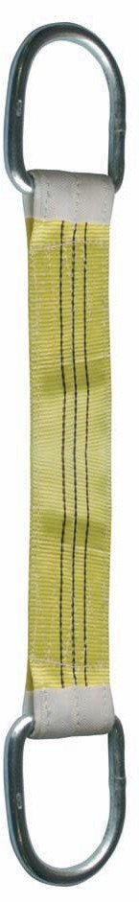

Slide 23
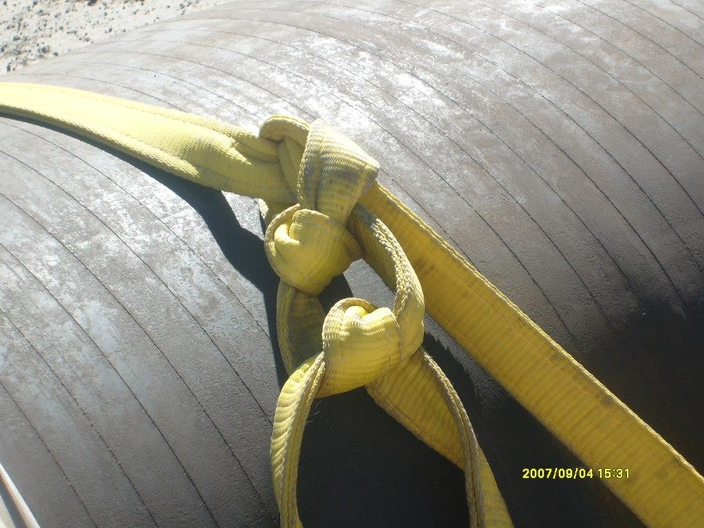
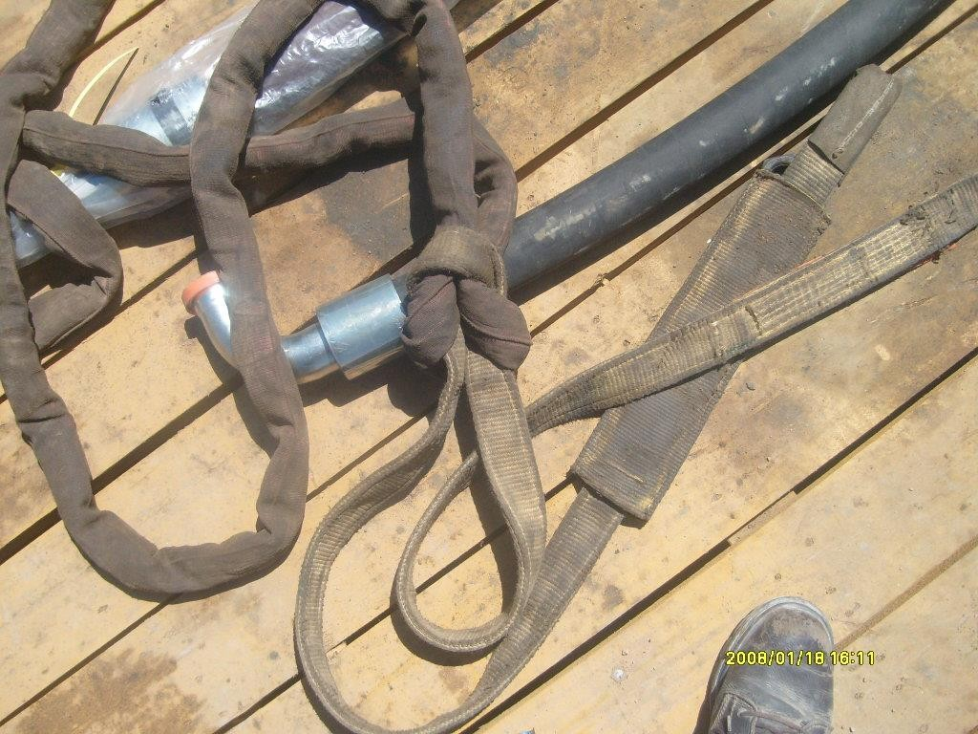
MALAS PRÁCTICAS EN EL USO
DE ESLINGAS SINTÉTICAS

Slide 24
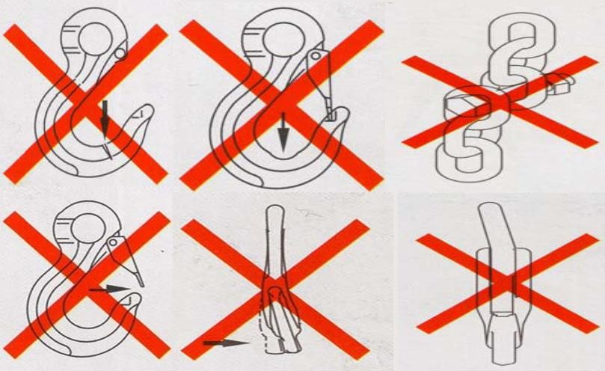
USO INADECUADO DE ACCESORIOS

Slide 25
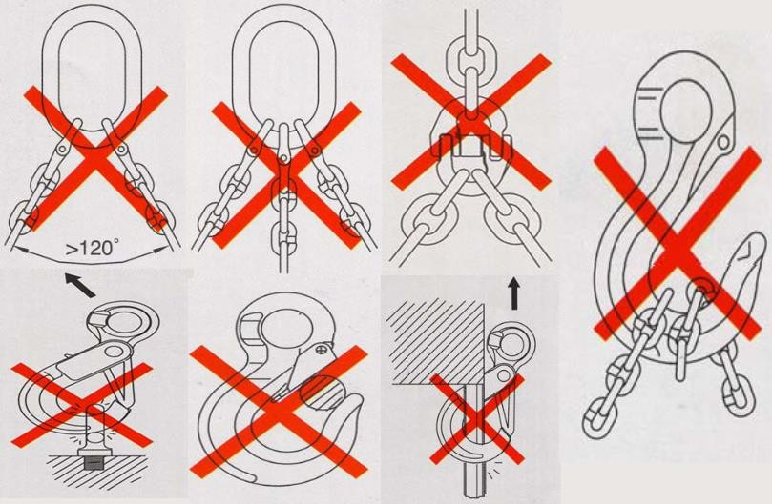

Slide 26
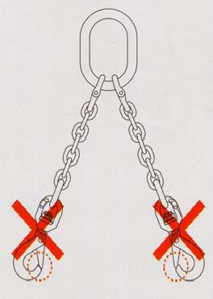

Slide 27
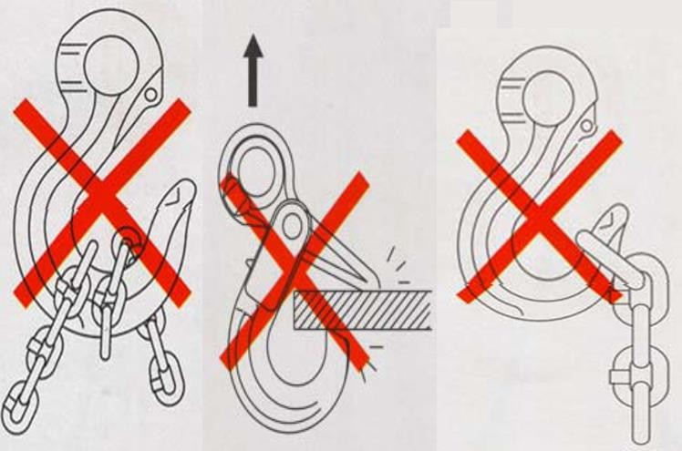

Slide 28








Slide 29
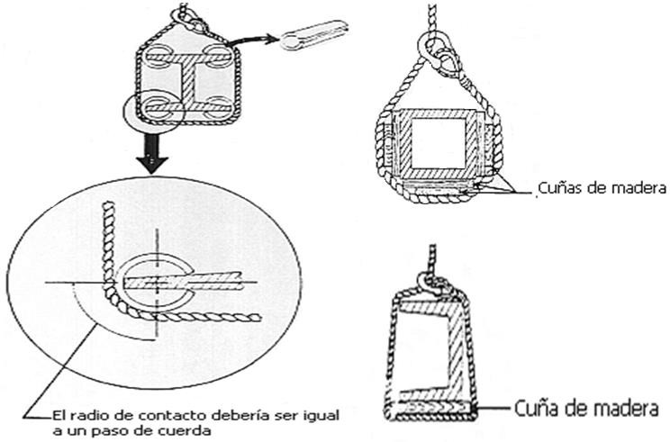

Slide 30
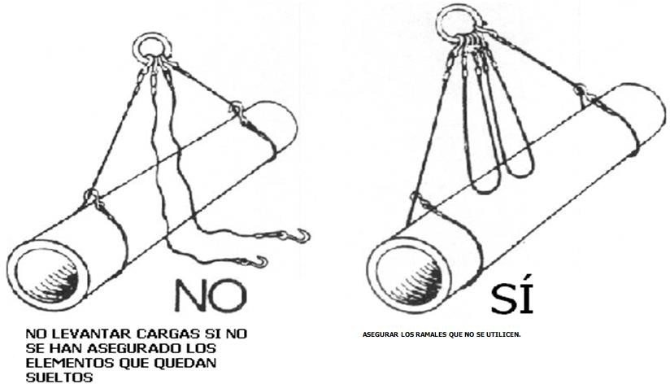

Slide 31
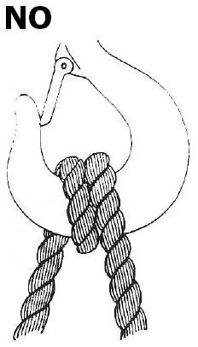
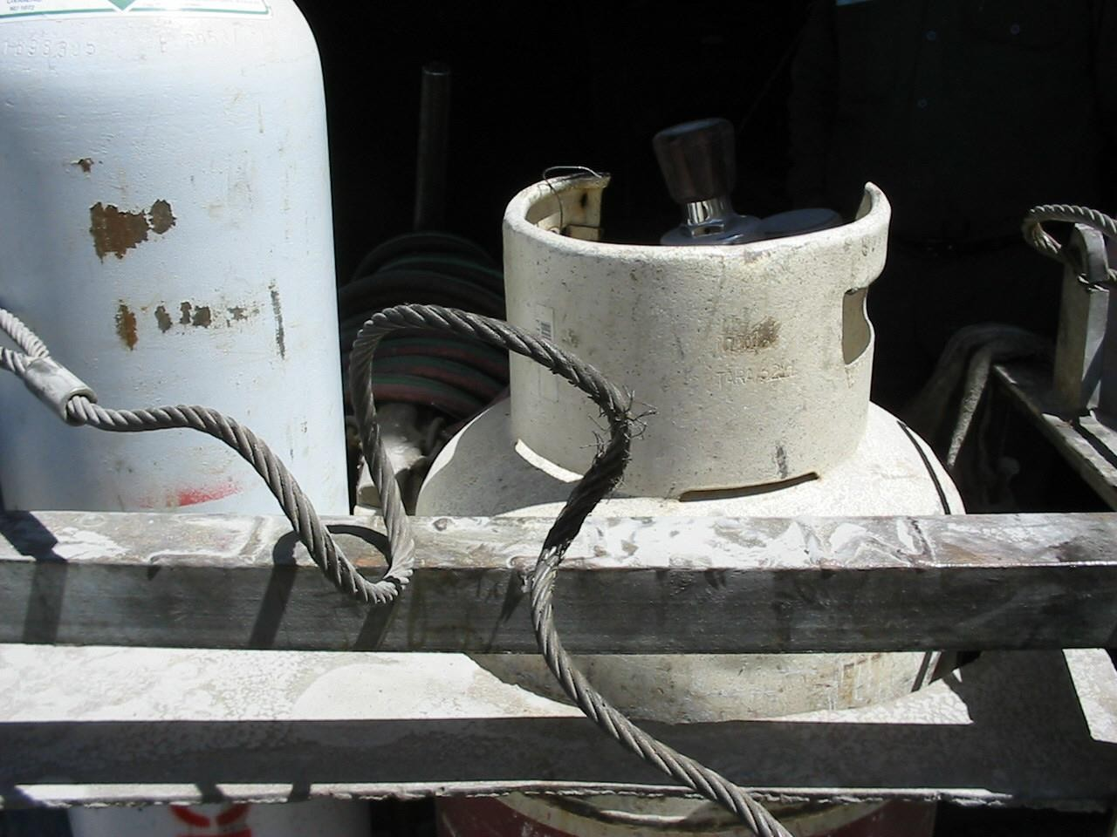
CABLE RETORCIDO CON ALAMBRES CORTADOS AFLORANDO POR LA SUPERFICIE DEL CABLE, DEBIDO A ESFUERZOS MECÁNICOS EXCESIVOS

Slide 32
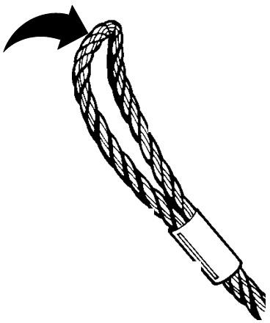
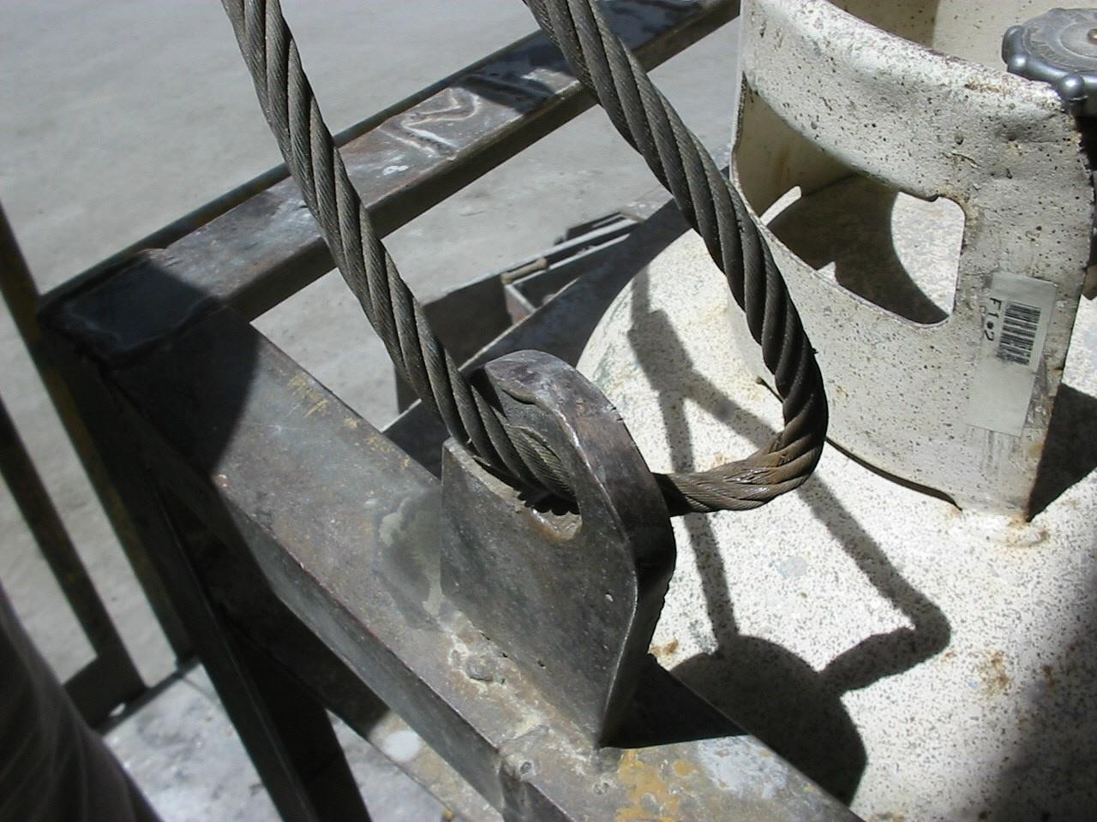
DAÑO SEVERO EN EL CABLE POR MANEJO INAPROPIADO E INSTALACIÓN INADECUADA, LO QUE OCASIONA DESGASTE EN EL CUERPO DEL CABLE POR CONTACTO CON BORDES FILOSO Y CANTO VIVO

Slide 33
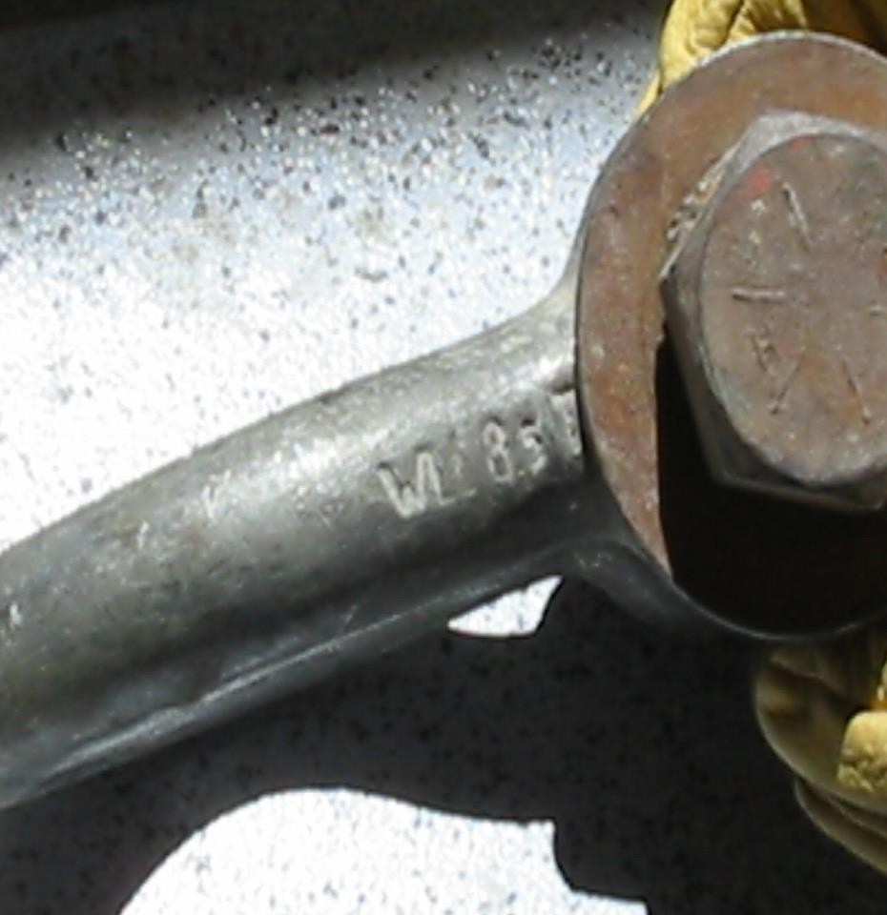
TOMAR TODAS LAS PRECAUCIONES NECESARIAS PARA NO UTILIZAR GRILLETES CON PERNOS O BARRETILLAS COMO PASADORES DE REEMPLAZO.
RECORDAR QUE NUNCA SE DEBEN UTILIZAR ESLINGAS Y ACCESORIOS FUERA DE SU CRITERIO DE DISEÑO

Slide 34
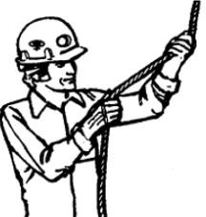
Los esfuerzos de un cable:
Tracción
Flexión
Abrasión
Corrosión
Aplastamiento
Distorsión
Vibración
INSPECCIÓN DE CABLES.
En caso de no contar con un equipo de control electromagnético. Los cables de acero y eslingas deberán
Inspeccionarse visualmente para observar su estado y detectar posibles defectos.

Slide 35
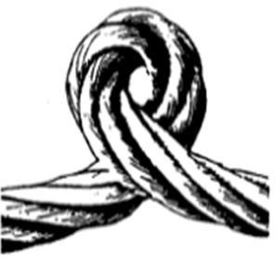
COCA:
Los alambres y torones se dañan creando un punto débil en el cable, esto es producto de la mala manipulación y del desconocimiento del daño que se le esta causando al cable. La formación de una coca es un daño irreparable t, aún, si la coca es estirada el área débil permanece en el cable creando una condición subestándar.

Slide 36
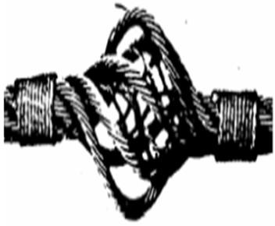
JAULA DE PÁJAROS:
Se debe a una sobre carga repentina que se origina en un retorcimiento del cable. En este caso, los torones retorcidos no recuperan sus posiciones originales, por lo tanto, el cable debe ser retirado del servicio, destruido y reemplazado.

Slide 37
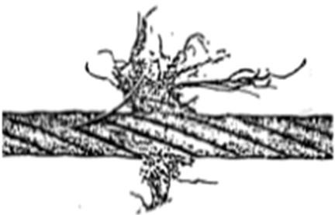
BANDERAS:
Los alambres interiores cortados que sobresalen, cortan el alma haciendo que los torones afloren a la superficie, y por lo tanto esta es una condición d suma peligrosidad y de alerta, el cable se cortara en cualquier momento si e utilizado. Por lo que se recomienda retirarlo del uso en forma inmediata, par su posterior destrucción y segregación como residuo.

Slide 38
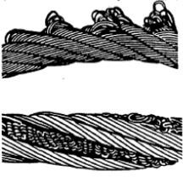
ALMA SALIENTE
La salida del alma como resultado de desequilibrio torsional creado por choque brusco de carga

Slide 39
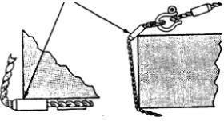
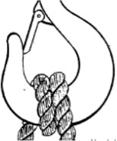
EVITAR TORCER O DOBLAR LAS UNIONES O LOS AJUSTES EN ESQUINAS PRONUNCIADAS O SUPERFICIES DE LA CARGA.
NUNCA DEBE ENROLLARSE UN CABLE O UNA ESLINGA EN UN GANCHO.

Slide 40
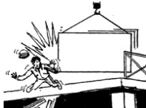
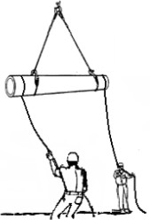
No se debe llevar a cabo operaciones de izaje de cargas, cuando las condiciones del tiempo sean tales que signifiquen riesgo para el personal y la propiedad.
Utilice siempre cordeles (vientos) para guiar la carga, nunca utilice las manos.

Slide 41
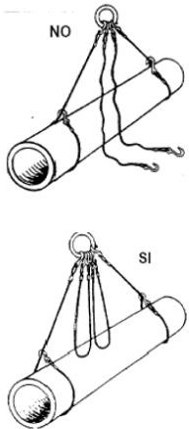
No efectuar levantamientos de cargas cuando los ramales sueltos no se encuentren asegurados.

Slide 42
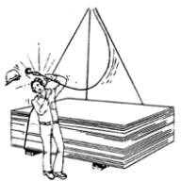
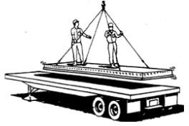
Manténgase alejado de los cables, u otro tipos de eslinga cuando estas son tiradas hacia afuera, por debajo de la carga.
No debe permitirse a ninguna persona sobre la carga, cuando esta es levantada, ni por debajo del gancho.

Slide 43

USO INCORRECTO DE ACCESORIOS

Slide 44


100%
100 %

Slide 45

TIPOS DE GRILLETES

Slide 46


Slide 47


Slide 48


Slide 49


Slide 50


Slide 52


Slide 53


Slide 54



Slide 55


Slide 56

ACCESORIOS PARA IZAJE DE CARGAS

Slide 57

Medidas de seguridad a tener en consideración al estrobar una carga del centro con una sola eslinga, la relación de largo es de 25 veces el diámetro del espesor del elemento de Izaje.

Slide 58


Slide 59

Cáncamo giratorio no está alineado con eslinga y gancho. Además esta doblado contra la orilla de la carga y el gancho esta trabado entre la carga y el aro.

Slide 60

El gancho no cabe en el cáncamo. Por lo cual el gancho queda cargado en la punta generando el torcimiento del cáncamo fuera del plano del ojo, se debe usar un grillete para este tipo de condición.

Slide 61

El gancho está cargado lateralmente, impidiendo el aplicar la carga en la base del gancho.

Slide 62

La eslinga no está en la base del gancho, y el seguro está atorado, nunca se debe aplicar carga al seguro, verifique en todo momento que las eslingas estén siempre apoyadas en la base del gancho.

Slide 63

El cable está envuelto en el gancho, lo que provocará daños en el cable.
Situación conocida como “Corbata”, esta actitud nunca debe ser permitida ni utilizada.
Siempre se debe aplicar la carga en la base del gancho.

Slide 64

El extremo está atado a la línea viva con una grapa estándar.
La grapa de esta forma se encuentra aplastando la línea viva.

Slide 65

El extremo del cable está atado a la línea viva con una grapa estándar.
La línea principal esta insertada al revés, lo que provoca que esta no este en línea con el perno.

Slide 66

El grillete y la eslinga no están alineados.
La eslinga se encuentra presionando la rosca del perno del grillete.
Además, falta el seguro del gancho.

Slide 67

El perno del grillete no está asentado en la base del gancho.
Posición que deja al grillete atorado lateralmente, creando una cuña.
Se debe usar un grillete de mayor tamaño.

Slide 68

Eslinga sintética abultada en el perno del grillete.
El grillete para este tipo de acción, debe ser mayor que el ancho de la eslinga.
Y el perno debe estar bien apretado.

Slide 69

Eslinga sintética pellizcada en el cuerpo de la eslinga.
Se requiere para esta acción el uso de un grillete de mayor tamaño para minimizar el abultamiento.

Slide 70

Dos eslingas conectadas con grillete.
Los grilletes rotan y se cargan lateralmente.
Siempre se deben mantener alineados los grilletes, de lo contrario tendrán una pérdida del 50% de su C.L.T.

Slide 71

Enganche enlazado formado con un grillete.
El empalme del cable está atorado en la esquina filosa de la carga, generando un ángulo de enganche muy pequeño.
Se debe ajustar la eslinga
adecuadamente.

Slide 72

Enganche en lazado formado con grillete.
El perno del grillete está en el cuerpo de la eslinga que se deslizará.
Se debe colocar el perno del
grillete en el ojo de la eslinga.

Slide 73

Nunca deben ser sobre exigidos los ramales de una eslinga, al posicionar e instalar más de dos desde un mismo punto de anclaje.
Esto ocasionará sobre esfuerzo en uno o más de sus ramales, sobrexcediendo además al eslabón maestro o grillete utilizado como conector maestro.

Slide 74



Usar grilletes del tipo tuerca y chaveta.
Para instalaciones permanentes.
Usar tipo perno roscado para conexiones temporales.

Slide 75

Cargas puntuales en pernos (pasadores) y cuerpos de los grilletes, es aceptable mientras esten razonablemente centrados.

Slide 76
TIPOS DE VIENTOS RELEVANTES EN MANIOBRAS DE IZAJE
1. Brisa (viento leve)
Velocidad aproximada: 1 a 20 km/h (hasta 5,5 m/s)
Características:
  Movimiento suave del aire.
  No representa riesgo directo para izaje, pero debe monitorearse.
Riesgo: Bajo
Acción recomendada: Se puede trabajar con normalidad, con vigilancia.

Slide 77
2. Viento moderado
Velocidad: 20 a 40 km/h (5,5 a 11 m/s)
Características:
  Se sienten ráfagas constantes, objetos livianos comienzan a moverse.
  Puede desestabilizar cargas amplias o voluminosas.
Riesgo: Medio
Acción recomendada:
  Reforzar el uso de vientos de guía y estabilización.
  Evaluar condiciones antes de continuar con el izaje.

Slide 78
3. Viento fuerte.
Velocidad: 40 a 60 km/h (11 a 16,5 m/s)
Características:
  Las cargas se mueven con dificultad, las ráfagas generan oscilación peligrosa.
  Riesgo de colisión o pérdida de control.
Riesgo: Alto
Acción recomendada:
  Suspender la maniobra.
  Asegurar la carga y esperar condiciones más seguras.

Slide 79
4. Viento muy fuerte o temporal
Velocidad: Sobre 60 km/h (> 16,5 m/s)
Características:
  Inviable trabajar en estas condiciones.
  Riesgo de vuelco de grúas, caída de cargas o accidentes graves.
Riesgo: Muy alto
Acción recomendada:
  Prohibido izar cargas.
  Retirar personal del área y asegurar todo el equipo.

Slide 80
TIPOS E IMPORTANCIA DEL ANEMÓMETRO EN MANIOBRAS DE IZAJE
¿Qué es un anemómetro?
Es un instrumento utilizado para medir la velocidad y, en algunos casos, la dirección del viento. En maniobras de izaje, permite evaluar si las condiciones climáticas son seguras para levantar y mover cargas.

Slide 81
Tipos de Anemómetros:
Anemómetro de cazoletas (o de copa)
Descripción: Tiene tres o cuatro cazoletas hemisféricas que giran al ser impulsadas por el viento.
Uso común en: Grúas torre, grúas móviles, y estructuras fijas.
Ventaja: Sencillo, confiable y de bajo mantenimiento.
Lectura: Puede ser analógica o digital.

Slide 82
Anemómetro de hélice (o de paleta)
Descripción: Usa una hélice similar a un ventilador que gira con el viento.
Uso típico: Personal técnico en terreno (portátil), en inspecciones previas al izaje.
Ventaja: Buena precisión en viento moderado y direccional.
Limitación: Menor exactitud si el viento cambia constantemente de dirección.

Slide 83
Anemómetro ultrasónico (digital)
Descripción: Mide la velocidad del viento mediante ondas ultrasónicas entre sensores.
Uso en: Grúas modernas, sistemas automatizados de seguridad.
Ventaja: Alta precisión, sin partes móviles, resistente a condiciones extremas.
Extra: Algunos modelos incluyen alerta sonora si se exceden límites.

Slide 84
⚠️ Importancia del Anemómetro en el Izaje
Aspecto | Importancia
Seguridad de personal | Evita exposición a cargas inestables por ráfagas.
Prevención de accidentes | Ayuda a tomar decisiones oportunas para suspender o continuar maniobras.
Cumplimiento normativo | Muchas normativas exigen medición del viento (ej. NCh1258, normativa OSHA, etc).
Protección de equipos | Reduce riesgos de daño en grúas y estructuras por viento excesivo.
Registro de condiciones | Permite llevar bitácoras de seguridad con datos meteorológicos precisos.

Slide 85
El posicionamiento y distribución de vienteros durante una maniobra debe permitirles guiar la carga sin exponerse a peligros como golpes, atrapamientos o caída de objetos.
Objetivo del posicionamiento correcto:
Guiar y estabilizar la carga durante todo el trayecto del izaje.
Mantener el control en todo momento, especialmente ante acción del viento.
Evitar ponerse bajo la carga o entre zonas de atrapamiento.

Slide 86
Distribución general recomendada
Cantidad de vienteros | Distribución sugerida
1 vientero | En el extremo opuesto al operador, con vista clara hacia él. Solo si la carga es liviana.
2 vienteros | Uno a cada extremo de la carga (laterales), manteniendo ángulo y tensión del viento.
3 o más vienteros | Distribuidos en puntos clave, sin obstruirse entre sí, en zonas seguras.

Slide 87
Puntos Clave del Posicionamiento:
Siempre fuera del radio de caída: mantente alejado del área directa debajo o frente a la carga.
Viento de guía con largo suficiente: mínimo 2 a 3 veces el largo de la carga.
Nunca cruzar por debajo de la carga: ni para cambiar de lado ni por urgencia.
Con vista constante al operador o señalero: permite reacción rápida ante indicaciones.
Distancia segura de estructuras, muros o máquinas: evita atrapamientos.
No enrollar el viento en la mano o cuerpo: debe estar suelto para soltar en caso de emergencia.

Slide 88
[ SEÑALERO ]
↑
|
[ OPERADOR ]
|
Viento CARGA Viento
(1) <---------------> (2)
[ VIENTEROS LATERALES ]

Slide 89
Recomendaciones adicionales:
La distribución debe definirse en la reunión previa al izaje.
Debe haber un canal claro de comunicación entre todos.
El operador debe tener contacto visual o radial con el señalero, y el señalero con los vienteros.

